Slide 1





相続登記義務化と空き家対策の最前線
～制度対応と対応実務～
全国空き家アドバイザー協議会
2025年12月 勉強会資料
空き家アドバイザー会

Slide 2









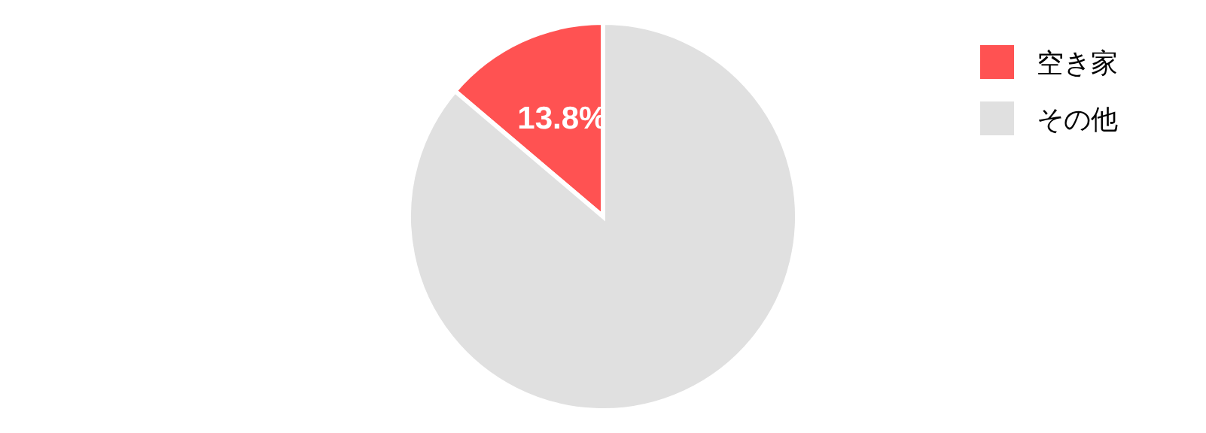
空き家問題の現状と相続登記義務化の背景
空き家問題の深刻化
相続登記義務化の導入
・全国の空き家数は約900万戸に達し、全住宅の13.8%を占めています
・施行日：2024年（令和6年）4月1日
・所有者不明土地の面積は北海道1個分の面積を上回ると推定されています
・対象：相続（遺言を含む）により不動産の所有権を取得した相続人
・義務期間：相続の開始があったことを知り、かつ、不動産の所有権を取得したことを知った日 （遺産分割協議がまとまったor遺言が開示された日） から3年以内
問題の多様性
公共事業（特に防災対策）や復旧・復興事業の阻害
民間取引の停滞
空き家占める住宅比率
土地の管理不全による周辺環境への悪影響
900万棟のうち、385万棟（約42.7％）は
【放置空き家】
出典：総務省令和5年住宅・土地統計調査、国土交通省の調査

Slide 3






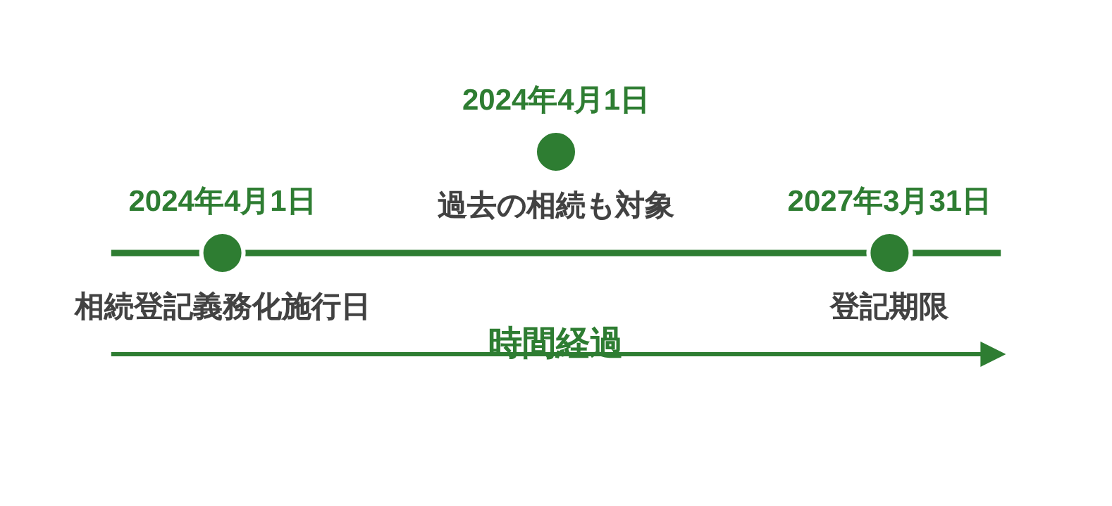






相続登記義務化の制度概要
基本情報
相続登記義務化のタイムライン
施行日：2024年（令和6年）4月1日
登記義務：相続により不動産の所有権を取得した相続人は、不動産の所有権を取得したことを知った日から3年以内に相続登記の申請を行う必要があります
対象不動産：土地・建物いずれも対象となります
過料の留意点
制度開始前に相続が発生した場合であっても、正当な理由なく2027年3月31日までに登記を怠った場合、10万円以下の過料が科される可能性があります。
重要ポイント
ただし、以下の場合は過料の適用が除外される可能性があります：
施行日（2024年4月1日）より前に開始した相続によって不動産を取得した場合であっても、2027年3月31日までに相続登記を行う必要があります。
相続人が極めて多数に上る場合
遺言の有効性や遺産の範囲等が争われている場合
申請義務を負う者に重病その他準ずる事情がある場合
この猶予期間内であれば、過料の適用を回避できますが、期日までに登記が完了しない場合、10万円以下の過料が科される可能性があります。

Slide 4





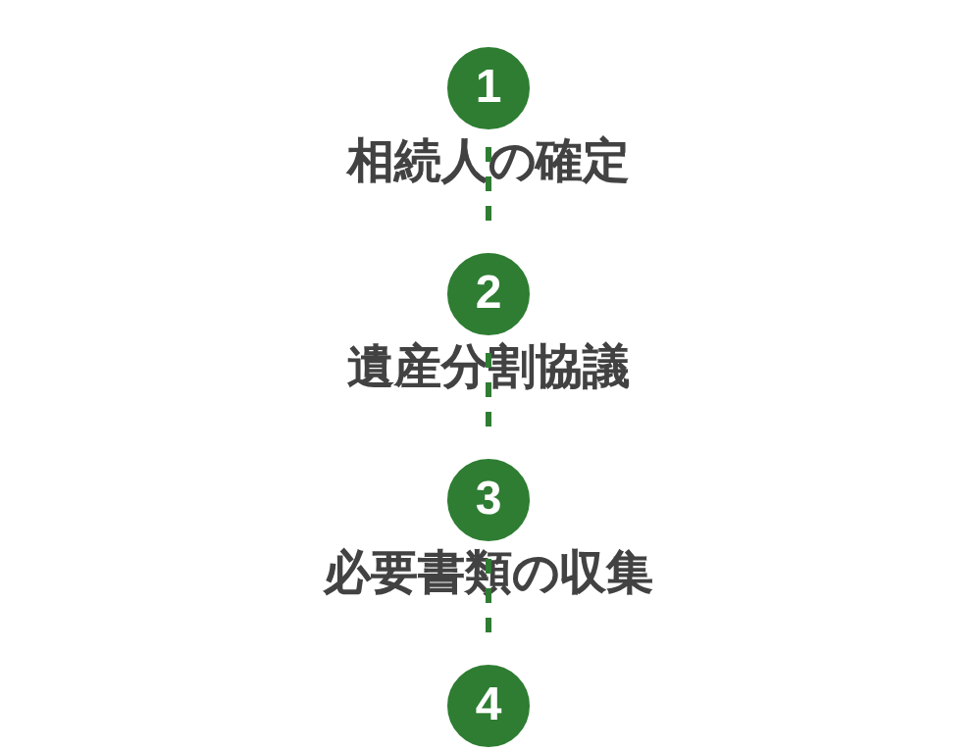






実務手続きの流れと必要書類
必要書類一覧
申請手順
申請手順の詳細
被相続人に関する書類
1
相続人の確定
出生から死亡までの連続した戸籍謄本
被相続人の戸籍謄本等から法定相続人を特定します。
住民票の除票または戸籍の附票
相続人に関する書類
相続人全員の戸籍謄本・住民票
2
遺産分割協議
相続人全員の印鑑証明書（遺産分割協議書に押印時）
相続人が複数いる場合、遺産分割協議書を作成します。
不動産に関する書類
固定資産評価証明書・登記簿謄本
3
必要書類の収集
「必要書類一覧」に基づき、必要な書類を収集します。
申請書類の作成
4
申請書の作成
相続人申告登記の活用
法務局の様式に従い、相続登記申請書を作成します。
2024年4月1日から導入された暫定措置
相続人であることを法務局に申し出るだけで申請義務履行したとみなされる
5
法務局への申請
10万円以下の過料の適用を避けることができる
作成した申請書と必要書類を不動産所在地の法務局へ提出します。

Slide 5













一般消費者への対応ポイント①：義務化の正確な伝達
重要なメッセージ
心理的ハードルの軽減
「過去の相続も対象であり、その期限は2027年3月末である」
相続登記の手続きは煩雑で費用がかかるという心理的ハードルが高いものです
2024年4月1日以前に発生した相続で、まだ登記が済んでいない不動産も、2027年3月31日までに登記を完了させる必要があります。
具体的な手続き方法や信頼できる専門家を案内し、手続きの全体像を分かりやすく説明
"一人で抱え込まず、専門家や行政のサポートを活用できる"ことを伝えます
手続き方法の説明
1. 相続人の確定
被相続人の戸籍謄本等を取得し、法定相続人を特定します
過料の適用が除外される「正当な理由」
2. 遺産分割協議
相続人が複数いる場合、誰がどの不動産を相続するかを話し合い、遺産分割協議書を作成
相続人が極めて多数に上り、戸籍関係書類等の収集に多くの時間がかかる場合
3. 必要書類の収集
遺言の有効性や遺産の範囲等が相続人等の間で争われている場合
戸籍謄本、相続人住民票、固定資産評価証明書などの必要な書類を揃えます
申請義務を負う者自身に重病その他これに準ずる事情がある場合
※ 過料は「10万円以下の過料」が科される可能性があります（国土交通省の規定）

Slide 6















一般消費者への対応ポイント②：活用提案とリスク周知
登記後の活用提案
代替手段の提示
未対応リスクの周知
売却
相続放棄
固定資産税の増額
市場価値のある不動産は売却による現金化を提案
相続開始を知った日から3ヶ月以内に家庭裁判所に申し立て
最大6倍に跳ね上がる可能性
賃貸
※預貯金など他のプラス財産も放棄するため慎重に
権利関係の複雑化
リフォーム・リノベーションを施し、賃貸物件として継続収入源に
相続人が増え、権利関係が複雑化し売却や活用が困難に
相続土地国庫帰属制度
リノベーション
2023年4月27日から施行
近隣トラブル
シェアハウスや民泊、地域交流スペースなど多様な用途へ転換
建物がないこと
倒壊、害虫発生、不法投棄、放火などの原因となり得る
担保権が設定されていないこと
空き家バンク登録
境界が明確であること
特定空き家化→行政代執行
自治体の空き家バンクに登録し、移住希望者とのマッチングを促進
審査手数料（1筆あたり14,000円）
強制的に解体し、その費用を所有者に請求される可能性
10年分の土地管理費相当額（原則20万円） etc…
※相続放棄や国庫帰属制度は事前に法務局への相談が不可欠です
2025年11月28日現在情報

Slide 7





関連制度変更と今後の動向
住所変更登記義務化
・対象：所有者の氏名や住所の変更登記
・義務期間：住所や氏名が変更された日から2年以内
・罰則：正当な理由なく怠った場合、5万円以下の過料
相続土地国庫帰属制度
・施行日：2023年4月27日
・対象：利用価値が低く管理が困難な土地
・要件：建物がない、担保権が設定されていない、境界が明確であること
空き家対策特別措置法改正
・施行日：2023年12月13日
・新設："管理不全空家"という新たな区分が設けられた
・影響：固定資産税の住宅用地特例が解除され、最大6倍に跳ね上がる可能性があります
アドバイザーの留意点：所有者に、未対応による経済的リスク（固定資産税の増額）を明確に伝える必要があります

Slide 8



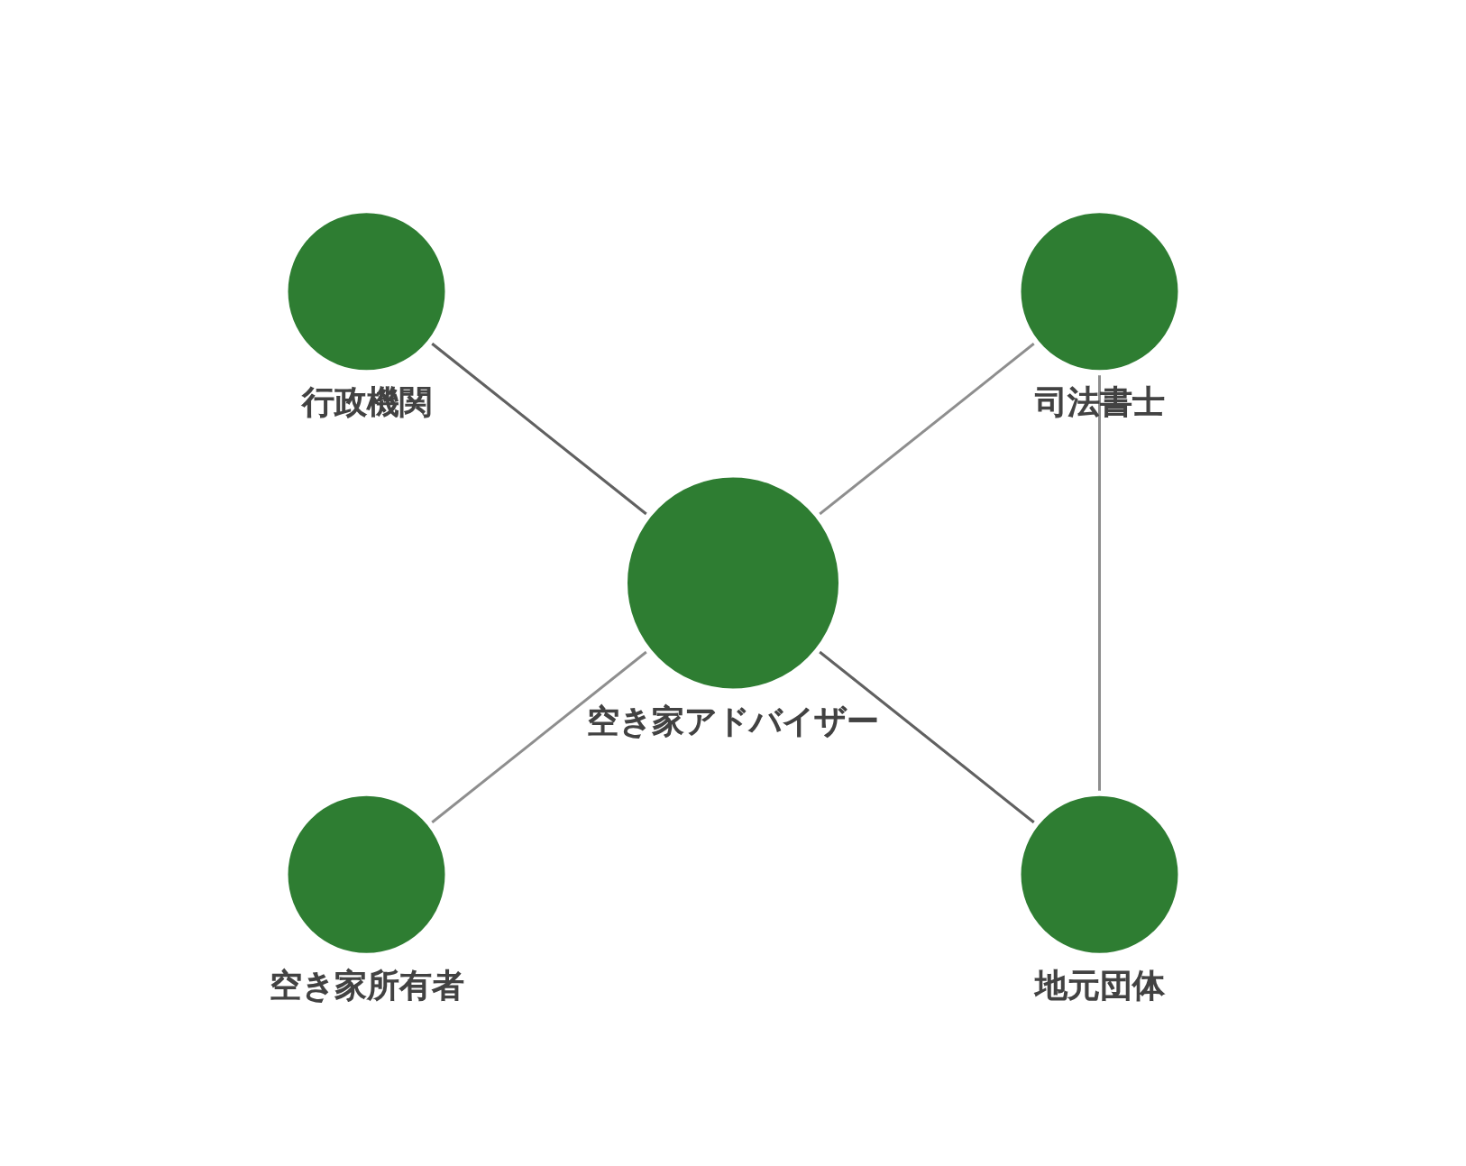




地域連携による空き家問題解決への道筋
空き家問題解決のための連携ネットワーク
アドバイザーの社会的役割
空き家所有者と専門家、行政機関をつなぐハブとしての役割
複雑な手続きに直面する所有者の心理的ハードルを軽減
個々の状況に応じた問題解決の伴走者となること
地域連携の重要性
各種業界団体
支部内での専門会員との強固な連携体制の構築
定例勉強会や共同相談窓口の設置による情報共有
自治体や地元団体との連携による综合的な対応
今後の展望
相続登記義務化は空き家問題解決の第一歩に過ぎません。持続可能な地域づくりには、今後も多様な制度と地域の連携が必要です。
空き家アドバイザーの活動は、地域社会の課題解決と地域活性化に寄与します。
「所有者不明土地の問題は、単独では解決が難しい地域社会の課題です」
「相続登記義務化と空き家対策の最前線 ～制度対応と地域連携の実務～」
2025年11月28日

